Slide 1
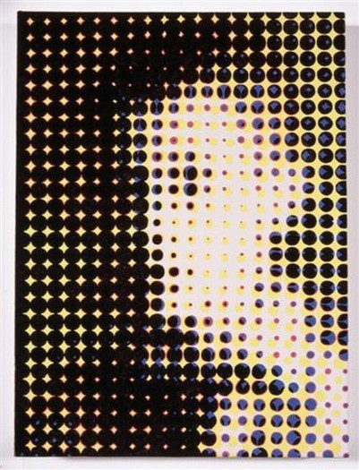
OBLIKA
OBLIKA je orisana likovna prvina (lahko jo ustvarimo s črto ali točko, razliko med svetlim in temnim ali barvo
Oblika je zunanji izraz notranje vsebine – ali drugače – obliko zaznamo glede na njeno okolje in to jo doefinira.
Zaznavanje oblike je zapleten fiziološki in psihološki proces. – psihologi so to opredelili kot problem FIGURE IN OZADJA

Slide 2
OBLIKA se do določene mere PRILAGODI MATERIALU- MATERIJI iz katere jo ustvarimo. ( obliko ustvarjamo na vseh področjih likovnega ustvarjanja- slikarstvu, kiparstvu, arhitekturi in pri vsaki tehniki je oblika drugačna)
Oblika je lahko:
PLOSKOVNA A LI LINEARNA
PLASTIČNA ALI PROSTORSKA
Oblika je omejena:
Ploskovna z robovi (linijami, točkami, s svetlimi ali temnimi ploskvami, barvami)
Tridimenzionalna pa s ploskvami, ki so lahko ukrivljene ali pa se stikajo v linearnih robovih
Ločimo:
Enostavne in zapletene, kompleksne oblike

Slide 3
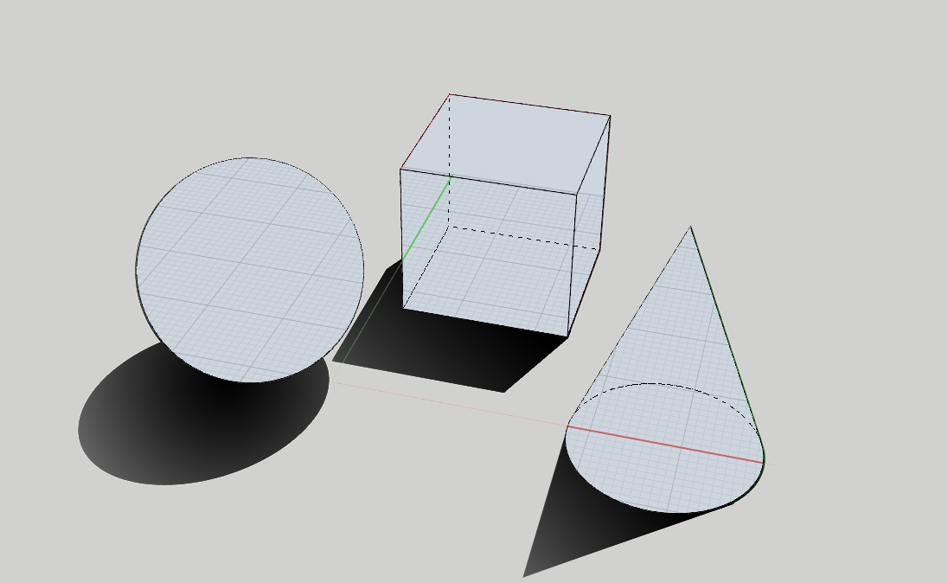
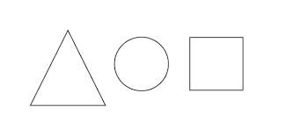
PRAOBLIKE- OSNOVNE OBLIKE
Poleg prikazanih, med praoblike prištevamo še valj, stožec, piramido in jajčasto telo.
Pravokotnik, mnogokotnik in elipso.
V zvezek skiciraj figuro zgolj iz praoblik, UPORABI TUDI VALJ, STOŽEC, PIRAMIDO, ELIPSO….
Naloga- poišči kaj o praoblikah razmišljata Johannes Itten, Vasilij Kandinski (učb. Str. 179) in zapiši v zvezek

Slide 4
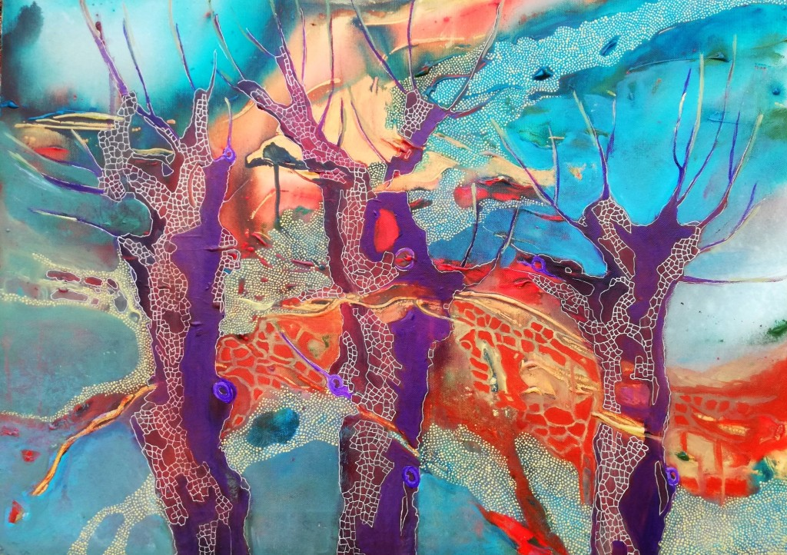
Kako zaznavamo oblike?
Oblike predmetov zaznavamo z vidom in prepoznavamo določene oblike (kvadrat je vedno kvadrat, ne glede na velikost ali barvo…)
Kadar oblik ne prepoznamo pravimo da so ABSTRAKTNE oblike
Lahko pa obliko zaznavamo tudi s tipom:
Označimo jih kot trde in mehke, ostre, oglate… krog ima drugačen učinek kot trikotnik.
Kako ti opredeljuješ obliko kroga in kako trikotnika? Zapiši.
Oblika je navadno glavna nosilka pomena KOMPOZICIJE in njenih delov.

Slide 5
Primerjava med naravnimi oblikami in likovno oblikotvornostjo
Nam omogoča raziskovanje lastnosti oblik, njihovih možnosti sestavljanja in načinu njihovega nastajanja
Na tvorjenje oblik v naravi vplivajo različne:
sile (zračni tlak, gravitacija, svetloba…)
Pogoji (atomska zgradba, agregatno stanje materij…)
Procesi (rast, kristalizacija, sublimacija, sedimentacija…)
Oblike v naravi in tudi v likovnem procesu nastajajo na dva osnovna načina:
SUBTRAKCIJO (odvzemanje materiala) IN ADICIJO (dodajanje materiala)
NALOGA: Opiši po en primer OBLIKE V NARAVI, ki je nastala s SUBTRAKCIJO in en primer v NARAVI, ki je nastal z ADICIJO!!! Zapiši v zvezek!
Opiši še primer oblike v umetnosti, ki nastane s subtrakcijo in primer ki nastane z adicijo;)

Slide 6
Kako se razlikujejo OBLIKE?
Glede KONSTRUKCIJE: masivna, skelet, lupina, rebričevje, predalčje, oklep…
Lahko so POLNE ali VOTLE, tudi KONVEKSNE In KONKAVNE, perforirane,
Oblike so lahko ORGANSKE ali ANORGANSKE, GEOMETRIJSKE ali NEGEOMETRIJSKE, PRAVILNE ali NEPRAVILNE
Lahko so BOLJ ali MANJ TRDNE, UTEKOČINJENE, RAZPRŠENE, RAZBLINJENE, PROSOJNE…
Oblike lahko proučujemo glede na VRSTO SIMETRIJE
Lahko jih ločimo glede na DINAMIČNI (težijo- dajo občutek GIBANJA) ALI STATIČNI UČINEK (proporci, smer, svetlost…)(ravne, geometrijske oblike so bolj statične)
Oblike tvorijo različni RITMI, ki izražajo VLOVANJE, VIBRACIJE, STOPNJEVANJA, SEVANJA…
Ločimo jih glede na PROPORCE (podolgovate , široke, strnjene…
Ločimo jih tudi glede na POMEN, NAMEN ALI FUNKCIJO /PRIMERJAVA lobanja in svod v kupoli/

Slide 7
ODNOS OBLIKA-LIK- FORMA
Vsako obliko določajo tri vrednosti:
Absolutna vrednost – npr. krog, kvadrat, elipsa…
Likovna vsebina- barva, tekstura, svetlost…
Relativna vrednost – tu gre za odnos do oblik in drugih elementov, ki neko obliko obdajajo-subjektivno čustveno dojemanje
LIK- prepoznavna, nedeljiva doživljajska celota
FORMA- je najvišja stopnja ureditve likovnih prvin v kompozicijo. Vključuje vse likovne pojme, ki tvorijo končno nedeljivo celoto. KOMPOZICIJA je udejanjanje v FORMI- določeni z notranjo strukturo in zunanjim videzom.

